Slide 1
CSI IN2P3 – Juin 2024 - Strasbourg Tests de précision à basse énergie des interactions fondamentales
Marcella Grasso et Laurent Vacavant
Directeurs Adjoints Scientifiques IN2P3

Slide 2
Cadrage de la session par la direction

Slide 3
Ce conseil scientifique est consacré à l’évaluation de sept projets visant à l’étude des interactions et des symétries fondamentales. Ces activités se déploient dans les programmes scientifiques de physique nucléaire (4 projets) et de physique des particules (3 projets) de l’IN2P3, suivis par Marcella Grasso et Laurent Vacavant. Le contexte phénoménologique sera introduit par Ana Teixeira, déléguée scientifique pour la physique théorique à l’IN2P3
Les laboratoires de l’IN2P3 fournissent des contributions, d’importance et de taille variées, à ces projets qui en sont à divers stades de maturité. Le conseil est sollicité pour faire un point sur le développement de ces projets, sur leur impact scientifique potentiel, et pour donner le cas échéant un avis sur l’implication des chercheurs de l’institut
Les membres de la direction de l’institut analyseront avec intérêt les réponses, avis, remarques et recommandations que le CSI fournira. Des actions seront identifiées

Slide 4
Plus en détail :
Dans le cadre de l’exercice de prospectives nationales, douze « Science Drivers » (SD) ont été définis. Il est demandé au CSI de juger de l’impact actuel et à venir de ces projets sur les SD pertinents, à savoir :
« Pursue searches for unknown particles and interactions (new phenomena) »
« Study matter-antimatter asymmetry and flavor transitions (flavor) »
Les spécificités de chaque projet à cet égard seront explicitées, ainsi que la complémentarité des projets
Quel est le retour scientifique attendu, quel est l’impact du projet sur les SD ?
Quelles sont les principales spécificités (points forts/faibles) du projet, dans le contexte international, du point de vue du retour et impact scientifiques et du point de vue des développements instrumentaux ?
L'engagement des équipes dans le projet est-il pertinent ? Est-il suffisant pour atteindre les objectifs affichés ? Permet-il d’escompter un retour scientifique fort ?

Slide 5
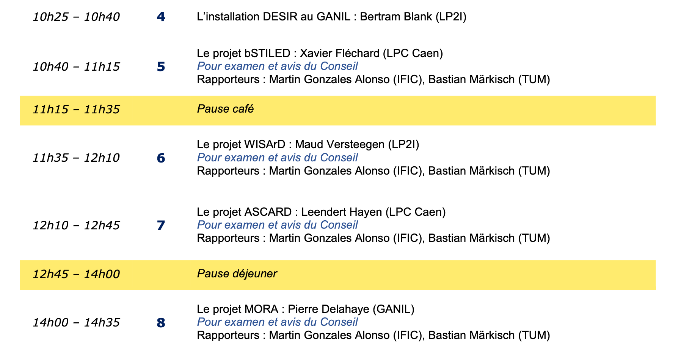
Projets en physique nucléaire …
les tests de précision de basse énergie, reliés au processus de décroissance beta (qui pourraient donner accès à de la nouvelle physique au-delà du modèle standard) attirent de plus en plus l’intérêt et l’attention de la communauté internationale
des projets scientifiques sont en développement dans différentes installations internationales, par exemple aux États Unis et en Europe
en France, ces activités scientifiques s’inscrivent dans la plupart des cas dans le cadre du projet DESIR, installation de basse énergie en phase de construction à GANIL-SPIRAL2
DESIR : Désintégration, excitation et stockage d'ions radioactifs
bSTILED : Recherche d'interactions tensorielles en décroissance bêta nucléaire
WISArD : Etudes de l'interaction faible avec la décroissance de ³²Ar
ASCARD : Assembly of SuperConducting Arrays for Radiation Detection
MORA : Matter's Origin from the RadioActivity of trapped and oriented ions

Slide 6
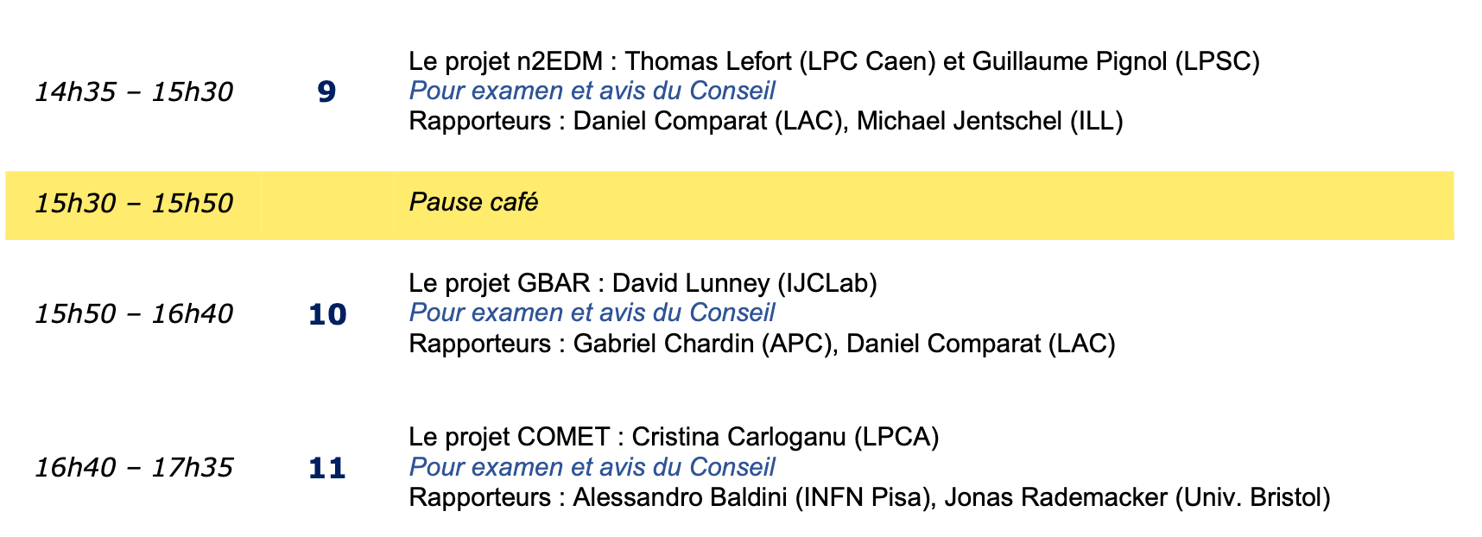
Projets en physique des particules …
trois thématiques sont principalement abordées :
la mesure d’un éventuel moment dipolaire électrique du neutron, auprès de la nouvelle expérience N2EDM au PSI
la recherche avec l’expérience COMET en préparation d’une éventuelle conversion cohérente sans neutrino du muon en électron dans le faisceau intense de muons de J-PARC
la mesure de l’accélération gravitationnelle de l’anti-hydrogène avec notamment l’expérience GBAR auprès du décélérateur d’antiprotons du complexe AD+ELENA au CERN.

Slide 7
La direction de l’IN2P3 remercie : - les membres du CSI - les collègues qui ont accepté d’être rapporteurs des projets - les orateurs

